Slide 2

Make Everything 30’ @ 饿了么
万物皆可即时配送

Slide 3
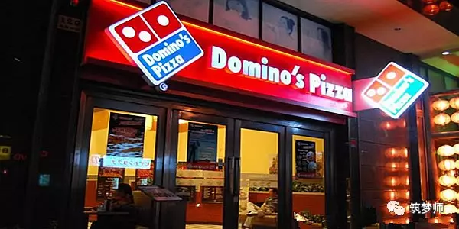

美国 #1，全球 #2
80% 外卖，99% 30分钟送达，否则免费
一家科技公司，最大部门是技术团队
重金投入创新：智能调度、无人机、机器人等

Slide 4
AI = Automation + Intelligence
Automation → 解放手 → 智汇
Data → 从量变到质变 → 智变
Intelligence → 解放脑 → 智成

Slide 5
AI = Automation + Intelligence
今后，或许只有两类工程师？
基础设施：关注效率，关注自动化
业务逻辑：关注领域，关注市场反应

Slide 6
饿了么【订单】+【运单】挑战
订单：高并发、每日两波瞬时冲击、517、秒杀多
运单：快、准、全 → 运单七大模型 → 准时达！
总结：角色多、时效强、人效高，还有机器效率！

Slide 7
全球最大实时调度系统之 ETA 挑战

Slide 8
AI @ 饿了么 (三要素)
Big Data → 大量真实数据
Eng. Productivity → 强大工程能力
Expert Diversity → 多元【专家】团队

Slide 9
构建【智】系统，类似行军打仗
Big Data → 粮草
Eng. Productivity → 武器
Expert Diversity → 参谋【部队】

Slide 10
AI @ 饿了么 (三细节)
大量真实数据 (粮草)：每天新增 100T，处理 2P
强大工程能力 (武器)：特征/建模/模拟/验证/分析
多元专家团队 (参谋)：6K市场 / 1K调度 /3M骑手

Slide 11
【纯】AI 公司，创业维艰？
或缺粮草，或少武器，或没有参谋？
但是，TA 们可能发现 AI 相对论或造出 AI 核电厂！

Slide 12
AI @ 饿了么 (部分场景)
图像 & 视频：合法、合规、UGC、自动分类器
文字 & 语音：智能客服、来电分析、用户留存
经营 & 分析：商户体检、营销建议、商户留存

Slide 13
AI @ 饿了么 (部分粮草)
User：130M+，DAU：16M+，MAU：70M+
Image (张)：Daily 2M，Total 500M+
UGC / 点评 (条)：Total 840M+
语音客服 (次)：Daily 50K，Total 10M+
在线客服 (次，包括 Bot)：Daily 20K，Total 4M+

Slide 14
AI @ 饿了么 (相互取经)
A & I 相辅相成，缺一不可
传统 A 领域试水 I：信息安全 / 监控告警 / 容量规划
传统 I 领域在提升 A：ML Studio、智能调度模拟器

Slide 15
AI @ 饿了么 (科技创新)
创新试点 #1：风控模型中逐步引入 GAN、RL
创新试点 #2：取送分离 → 配送领域地铁网络
创新试点 #3：即时配送接力 → 全城即时配送

Slide 16
Make Everything 30’
万物皆可即时配送
期待 AI 相对论，更期待 AI 核电厂！

